Slide 1

한 장의 인포그래픽이 백 마디 말보다 더 낫다?! - 빅 데이터 시각화 사례를 중심으로 -
구 슬
현. 트렌드 인사이트 선임 에디터
현. 한국디자인진흥원 전략연구팀 연구원

Slide 2

Contents
Trend Insight Media 소개
인포그래픽 비즈니스가 갖는 Market Value
Big Data
- Data Visualization & Infographics의 역할
국내 Data Visualization & Infographics 활용 현황 및 시사점
Big Data 생성 및 활용 Cycle 에 따른 해외 사례분석
해외 사례를 통한 비즈니스 시사점 도출

Slide 3


Slide 4
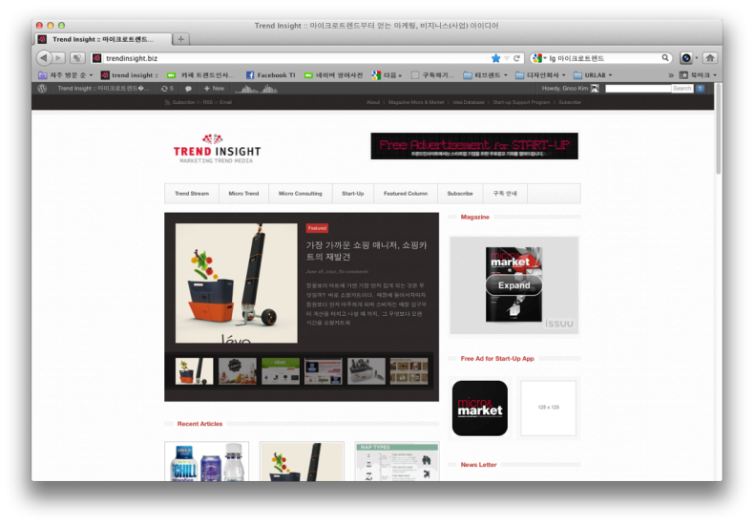

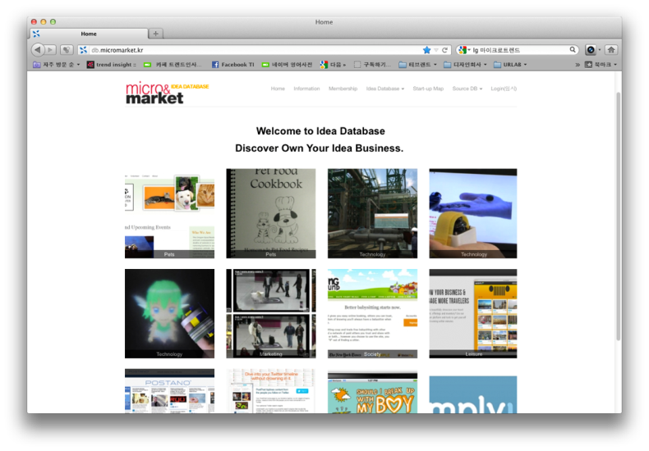
TREND INSIGHT(www.trendinsight.biz)
마이크로 마케팅 트렌드 미디어
마이크로트렌드를 비지니스 관점으로 다양한
사회, 경제, 문화 현상과 사례를
징후로 파악하여, 미래의 비지니스 기회를
포착한 연구 인사이트 리포트를 컨텐츠로 다양한 채널에서
제공하는 마이크로 마케팅 트렌드 전문 미디어
마이크로 비지니스 생태계를 위한 미디어
국내의 지속가능하며 성장가능한 비지니스 생태계가
구축되기 위해서는 마이크로 시장 자체와 메가 트렌드로
발전할 수 있는 마이크로 비지니스가 지속적으로 나와야 합니다.
이를 가능하게 하는 것은 아이디어 사례와 컨텐츠를 공유하고
미디어로서 마이크로 비지니스를 도와야 합니다.
트렌드인사이트는 그런 생태계를 구축해나가고 있습니다.
트렌드인사이트 미디어 채널
트렌드인사이트 미디어 사이트
아이디어 데이터베이스
월간 마이크로 비지니스 매거진 <MICRO & MARKET>
마케팅 관련 매체에 지속적인 기고활동

Slide 5

Hans Rosling의 TEDx 강연
- Hans Rosling on HIV: New facts and stunning data visuals
http://www.ted.com/talks

Slide 6
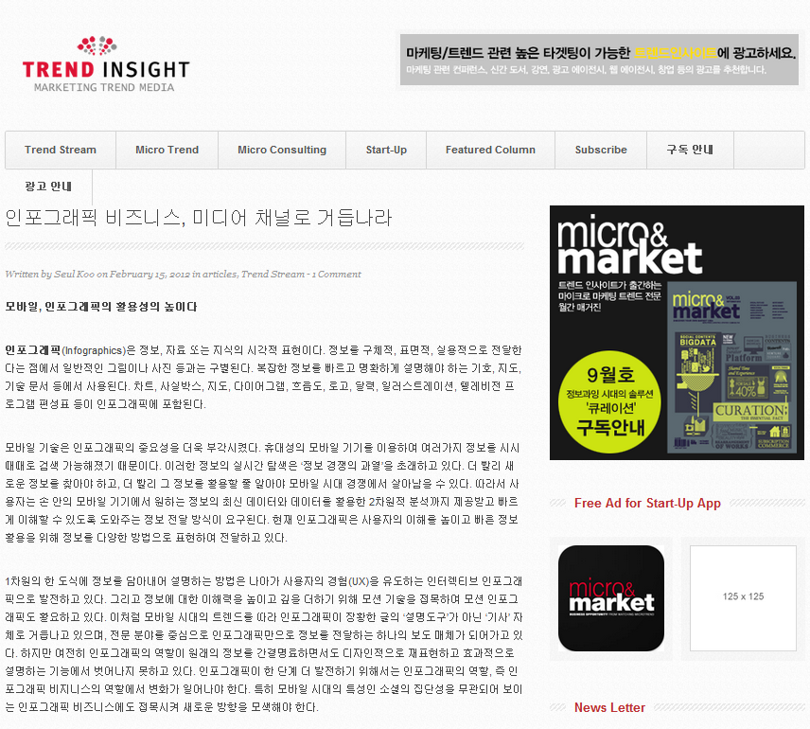
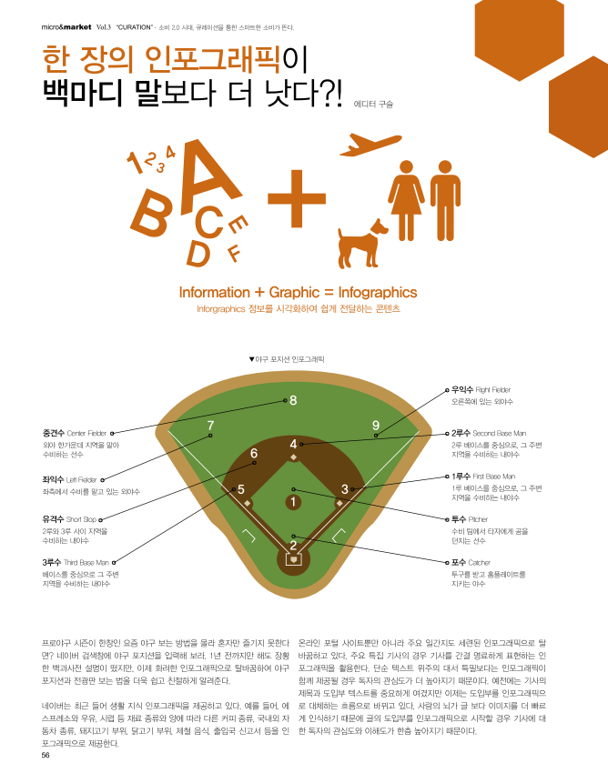
인포그래픽 비즈니스가 갖는 Market Value
Communication의 소재
→ 독립적 미디어 채널로 발전
▲ 트렌드 인사이트 웹진에 실린
인포그래픽 관련 기사
▲ 마이크로앤마켓에 실린
인포그래픽 관련 기사

Slide 7
인포그래픽 비즈니스가 갖는 Market Value
Big
Data
Communication의 소재
↓
내부 고객/외부 고객 대상
마케팅&세일즈 수단
Data
Visualization
Infographics

Slide 8


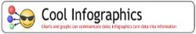











인포그래픽 비즈니스가 갖는 Market Value
사례 중심의 Business Trend 분석
뉴스 미디어
온라인 PR
통계
/ DB 사이트 활용
서비스
활용

Slide 9
인포그래픽 비즈니스가 갖는 Market Value
정보 시각화
Information Visualization
정보 시각화부터 이야기를 시작하자

Slide 11

Big Data

Slide 12
I. Big Data 정의
Volume
Big Data
Velocity
Variety

Slide 13
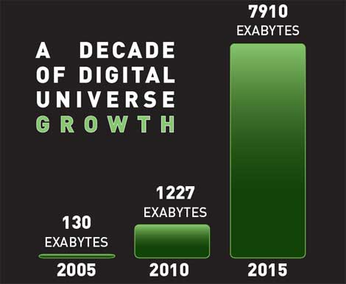
□ Big Data 현황
2011년 전세계 DATA
1.8 Zettabytes
대한민국 전국민이 18년동안 1분마다 3건의 트위터 게시
매 2년마다 2배씩 증가
2015년 7.9 Zettabytes
(source: IDC, EMC)

Slide 14
□ Big Data는 어떻게 활용해야 하는가?
Velocity 빠른 정보 처리 속도
Volume 거대한 크기의 정보 속 Quality 있는
데이터 수집
Variety 다양한 수단으로 가치있는 데이터 수집

Slide 15
□ Big Data 시대 Data Visualization/Infographics 역할
기존의 역할 : 정보전달의 부가적 설명 장치
(기사의 부가적 설명 장치, 단순한 수치 그래프화)
Big Data 시대 역할 :
내부적 - 방대한 정보를 하나의 Insight로 도출 할 수 있는 시각적 분석
도구(정보전달 및 상황 진단을 위한 주요 프로세스)
외부적 – 일반 사용자(소비자)를 위한 새로운 비즈니스 제공
DATA SCIENCE TEAM
38%
35%
33%
36%
32%
23%
DATA SCIENTIST
MANAGEMENT
IT
ADMIN.
PROGRAMMER
STATISTICIAN
DATA
VISUALIZATION
(source: EMC Data Scientist Study, 2011)
INSIGHT
Google, Facebook, GE, Yahoo, Paypal, Apple 등 데이터사이언스팀을 운영
빅데이터에 대한 저장 및 처리 시스템 구축, Data Visualization/Inforgraphics를
활용하여 새로운 비즈니스 기회를 창출

Slide 16
□ Big Data 시대 Data Visualization/Infographics 역할
국내 Big Data 활용 및 Data Visualization/Inforgraphics 활용 현황
삼성 그룹, LG(LG CNS), 현대 자동차 등 SNS 및 웹페이지 빅데이터 분석 도구 개발
- 자사 및 경쟁사에 대한 만족도 조사
- 자사 제품에 대한 품평 조사
- 바이럴 허브 검색을 통한 ‘SNS 빅 마우스’분석
Big Data 분석 도구 상 객관적 정확성이 아직 부족한 상황
여전히 Big Data 저장 처리 및 분석 도구 개발 상황이기에 Data Visualization/Inforgraphics에 대한 중요성이 두드러지지 않음

Slide 17
II. 국내 Data Visualization/Infographics 활용 현황
뉴스 미디어
온라인 PR
통계 / DB 사이트 활용
서비스
활용
Data Visualization/Infographics을 비즈니스에 따라 다양하게 활용하지
못하고 ‘기존의 역할’만 수행하고 있는 상황

Slide 18
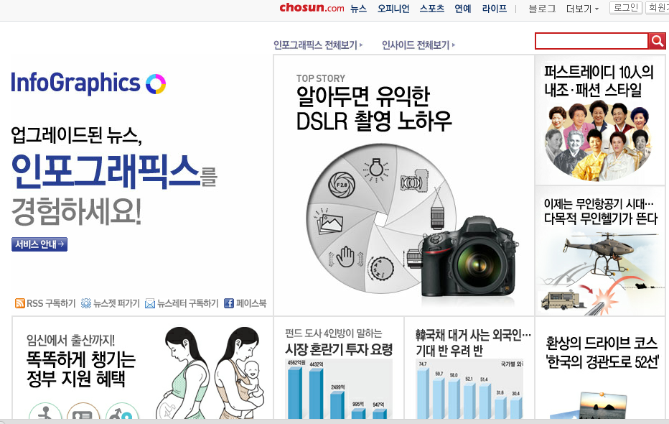
□ 뉴스 미디어 분야 – 인포그래픽 전용 채널 운영
조선닷컴 인포그래픽
연합뉴스 미디어랩인포그래픽
Bloter.net 인포그래픽
데이터뉴스 그래픽뉴스
인포그래픽 미디어 겸 제작사
인포그래픽웍스
Vice Versa
Akaiving, Seoul

Slide 19
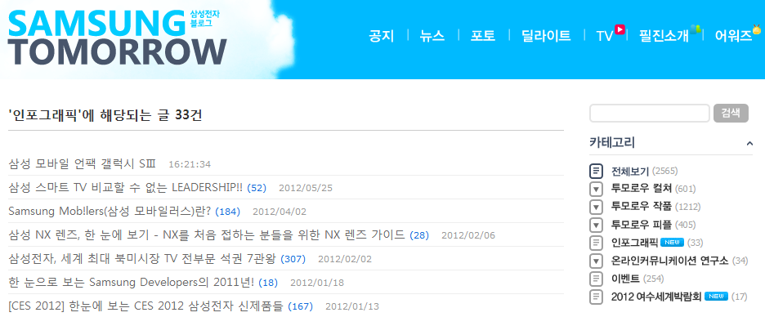
□ 온라인 PR – 블로그 인포그래픽 전문 섹션 운영
삼성 투모로우 인포그래픽 전문 섹션 운영
LG The Blog
SK 에너지 블로그 등

Slide 20
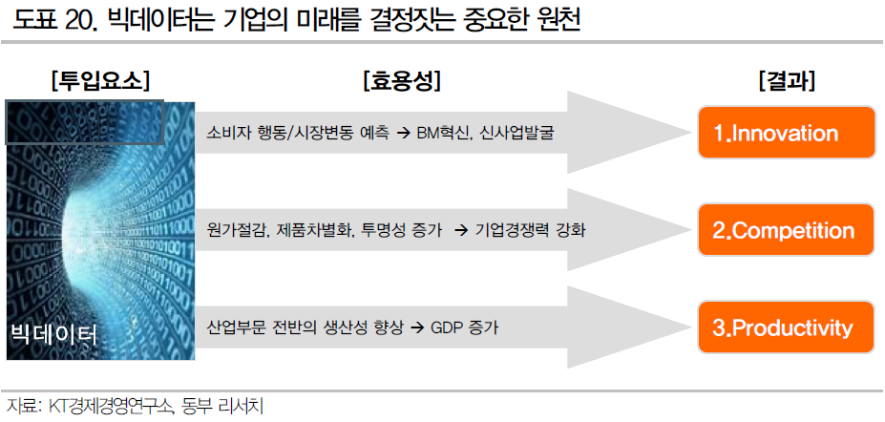

Slide 21
III. Big Data 생성 및 활용 Cycle에 따른 역할 분석
□ Big Data 생성 및 활용 Cycle
Product/
Service
상품화
Big Data
Information
Big Data
Reproduce
수집/분석
유통/가공

Slide 22





III. Big Data 생성 및 활용 Cycle에 따른 역할 분석
□ Data Visualization/Infographics 활용과 비즈니스 활용 단계
비즈니스
활용단계
상품화
니즈
해결
자사
홍보
Data Visualization/
Infographics 활용정도

Slide 23
III. Big Data 생성 및 활용 Cycle에 따른 역할 분석
□ Big Data 생성 및 활용 Cycle
Product/
Service
상품화
Big Data
Information
Big Data
Reproduce
수집/분석
유통/가공

Slide 24
III. Big Data 생성 및 활용 Cycle에 따른 역할 분석
□ Big Data → Information 단계
Resource
Big Data 분석
Insight
모바일/스마트 기기
M2M
RFID
Web-based System
SNS
등
사회/시장 트렌드
Voice of Customer
제품/서비스 평판
Customer Connection
경쟁자 모니터링
사업리스크 감지
헬스케어 고객 관리
제조업의 기계간 데이터
등
Marketing
Sales
QC
CRM
CS
Strategy
Finance
등
Data
Visualization
/Infographics

Slide 25
III. Big Data 생성 및 활용 Cycle에 따른 역할 분석
□ Big Data → Information 단계
Resource
실시간/
비정형
데이터
전략적 측면
Story Telling
(Data간 관계 분석)
빠른 진단, 의사결정 유도
Visible/Invisible Insight 도출
→ 소비자의 Behavior 결정
Big Data 분석
Relevance
&Integrity
Insight
수집/분석 단계 Big Data Trend
: How To Use → How to Show

Slide 26

□ Big Data → Information 단계 Case 1
Ok Cupid
Service | 소셜 데이팅
Website | www.okcupid.com
Ok Cupid 만의 회원관련 Big Data 분석 알고리즘 보유
Ok Trends : Ok Cupid 데이터 비주얼라이제이션/인포그래픽 리포트 블로그 http://blog.okcupid.com/
Ok Cupid의 ‘How to Show’- Ok Trends

Slide 27
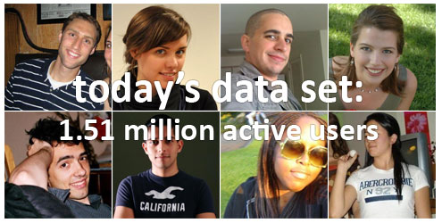
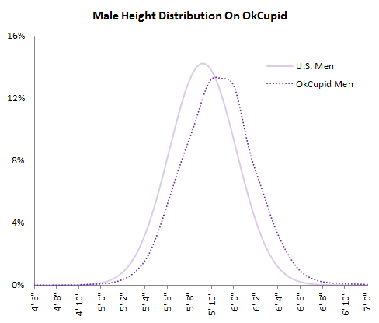
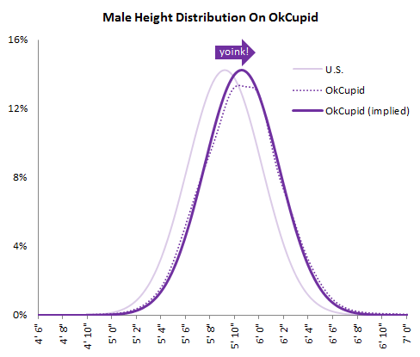
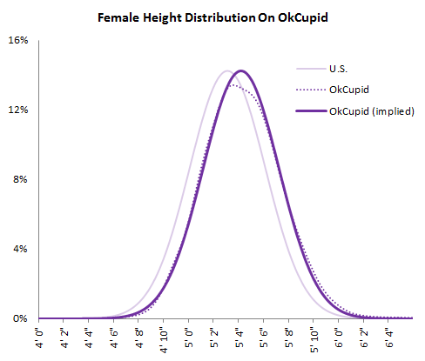
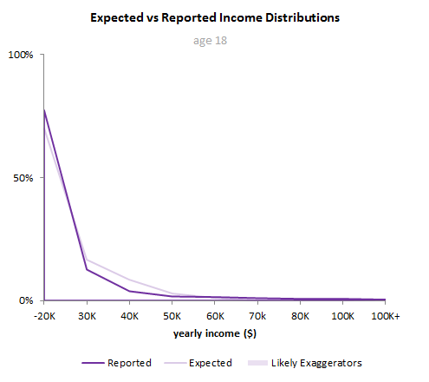
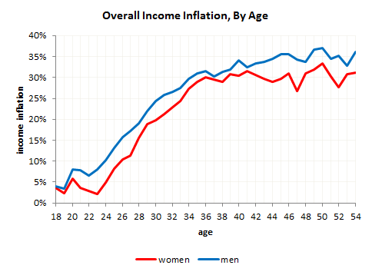
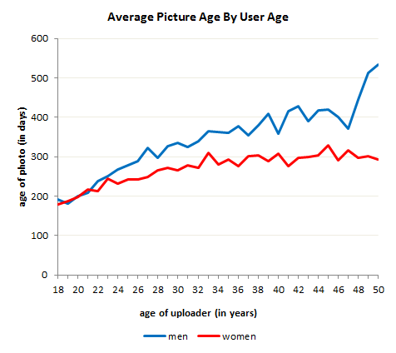
Ok Cupid의 ‘How to Show’- Ok Trends

Slide 28
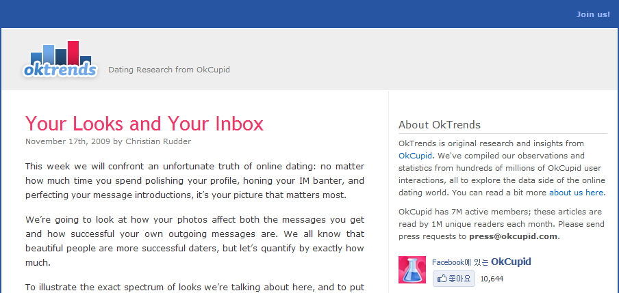
Ok Cupid의 ‘How to Show’- Ok Trends
가입시 회원들의 설문조사 Data/소셜 데이팅 성공&실패 Data/ Facebook&Twitter 계정 Data 활용
분석 알고리즘에 의한 Data Visualization/Infographic으로 객관적/효율적 정보 전달
Ok Cupid 서비스에 대한 신뢰도 증가/새로운 사용자 유도

Slide 29

□ Big Data → Information 단계 Case 2
GE
Service | 항공기엔진, 가전제품, 의료, 조명, 전기, 소프트웨어 등
GE 제품 및 서비스 관련 Big Data Team 보유
GE Data Visualization : GE 사업 관련 (환경, 인구, 의료 등) Data를 활용한 데이터 비주얼라이제이션 및 인포그래픽 전문 블로그 http://visualization.geblogs.com/visualization/aging/
GE 의 ‘How to Show’- GE Data Visualization

Slide 30
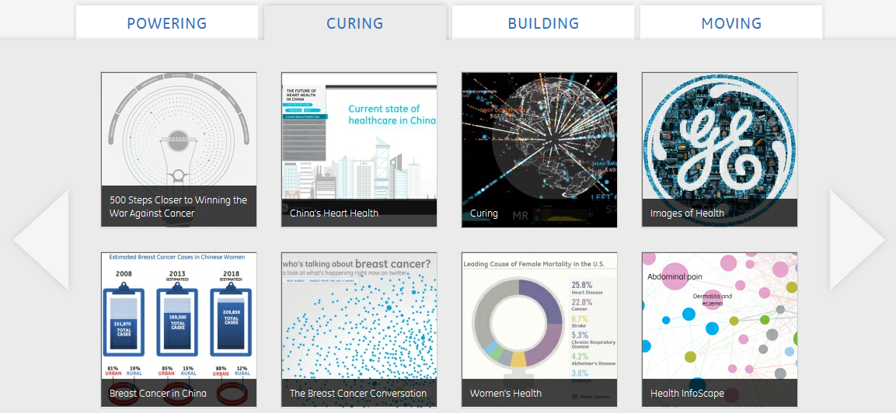
GE의 ‘How to Show’- GE Data Visualization

Slide 31
GE의 ‘How to Show’- GE Data Visualization
GE Data Visualization
GE 사업 관련 Big Data(실시간/비정형&정형 데이터) 수집/분석 Visualization 자료로 제공
→ GE 소비자 신뢰도 상승
특히 자사 제품관련 실시간 모션 그래픽 제공
→ 간접적 브랜드 마케팅 효과
GE와 연계된 수많은 Data를 시각화하여 제공
→ 효율적인 정보전달/소비자의 브랜드 인식 제고

Slide 32

□ Big Data → Information 단계 Case 3
Trulia
Service | 온라인 부동산 서비스
Website | www.trulia.com
Big Data 분석 | Trulia Price Monitor Trulia Rent Monitor
Trulia Trends : Trulia 에서 Lifestyle 트렌드 및 Trulia 자체 빅데이터 분석 결과에 대한 비주얼라이제이션 리포트 블로그 http://trends.truliablog.com/ Trulia Dataviz : 분기별 부동산 시장 가격 데이터를 수집하여 Trulia Price Monitor 결과를 인터랙티브 인포그래픽으로 제공 http://explore.trulia.com/datavis/priceredux/Q1-2011/
Trulia의 ‘How to Show’- Trulia Trends/Trulia Dataviz

Slide 33
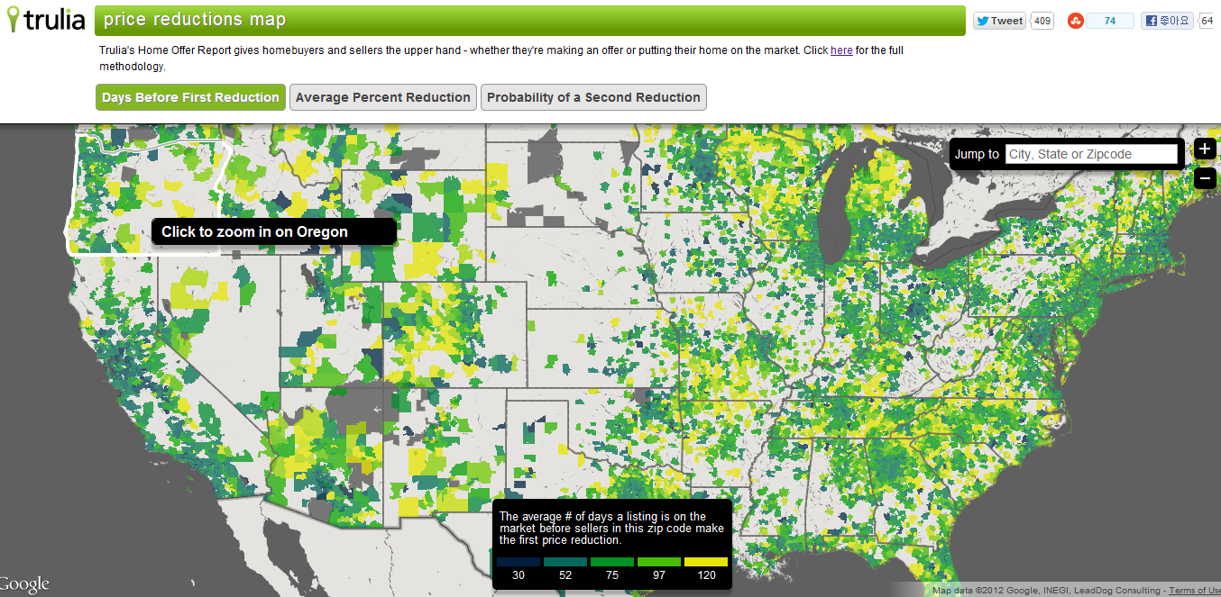
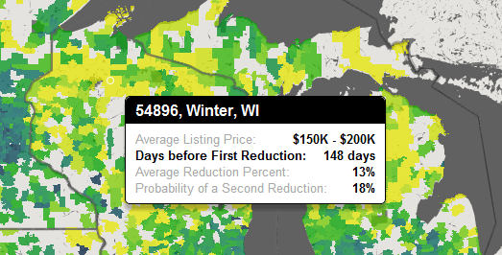
Trulia의 ‘How to Show’- Trulia Trends/Trulia Dataviz

Slide 34
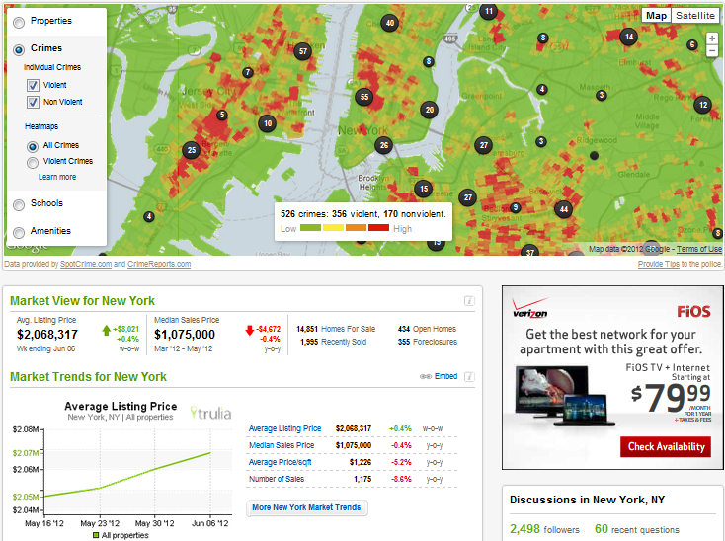
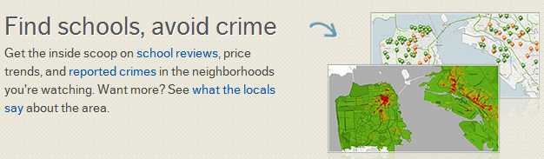
Trulia의 ‘How to Show’- Trulia Trends/Trulia Dataviz

Slide 35
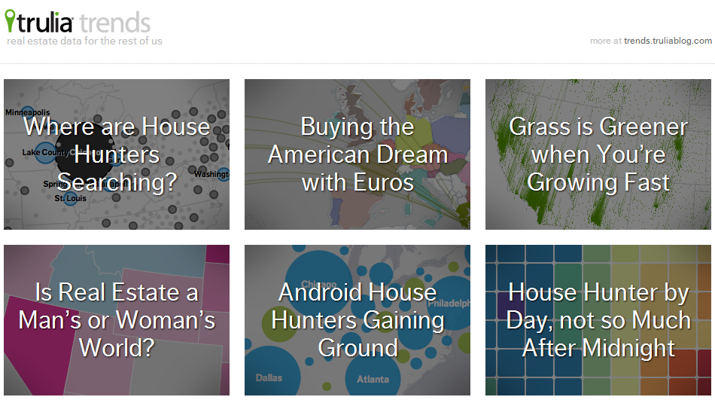
Trulia의 ‘How to Show’- Trulia Trends/Trulia Dataviz

Slide 36
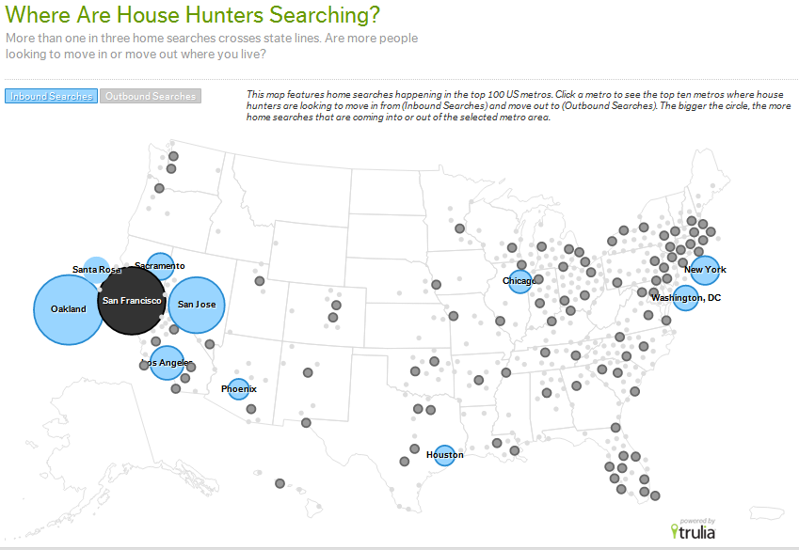
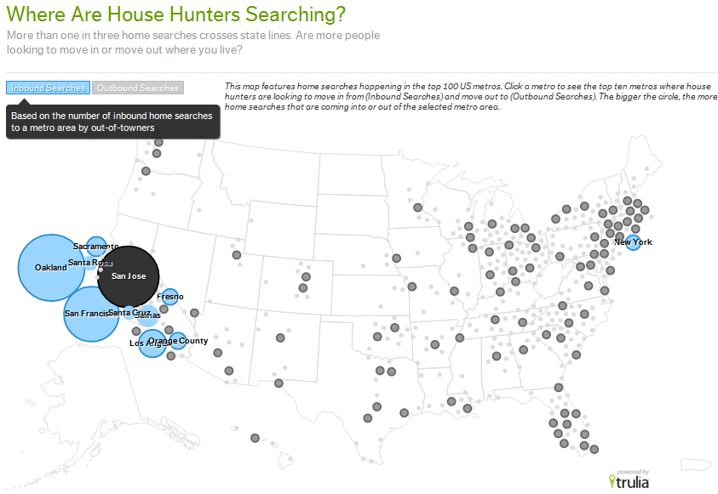
Trulia의 ‘How to Show’- Trulia Trends/Trulia Dataviz

Slide 37
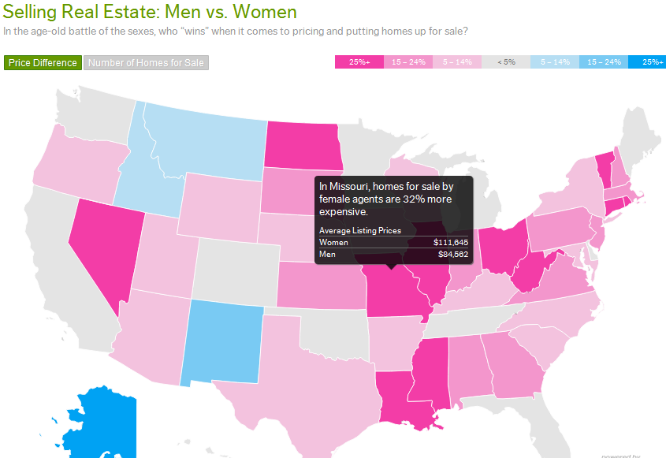
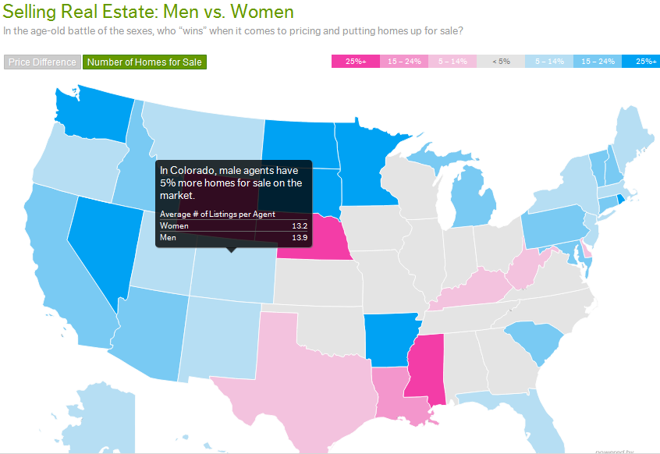
Trulia의 ‘How to Show’- Trulia Trends/Trulia Dataviz

Slide 38
Trulia의 ‘How to Show’- Trulia Trends/Trulia Dataviz
Trulia Trends/Trulia Dataviz
부동산 관련 정보(범죄, 학군, 지역별 시세, 주거시설 밀도)를 한 영역에 통합한 지도형 인터랙티브 데이터 비주얼라이제이션으로 제공
→ 소비자가 원하는 정보를 통합형 시각화자료로 구성하여
희망 지역들에 대한 즉각적 비교 Data 제공 → 매출 연결율↑
소비자의 의사결정을 위한 Insight 도출이 빨라짐
소비자의 정보활용 ↑ → 소비자의 신뢰도 상승 및 새로운 소비자 유입 상승

Slide 39
III. Big Data 생성 및 활용 Cycle에 따른 역할 분석
□ Information → 상품/서비스 단계
Product/
Service
상품화
Big Data
Information
Big Data
Reproduce
수집/분석
유통/가공

Slide 40
III. Big Data 생성 및 활용 Cycle에 따른 역할 분석
□ Information → 상품/서비스 단계
Data 관리에 대한 소비자의 니즈 - Story Telling화
(소비자 개인 Data 관계 분석)
Data에 근거한 빠른 진단, 의사결정 유도
소비자의 재구매율 유도
Information
Data Visualization
자체 상품화
Product/
Service
상품/서비스화 단계 Big Data Trend
: How To Make an Action

Slide 41

□ Information → Product/Service 단계 Case 1
Fitbit
Service | 운동 및 수면 자동측정기 전문업체
Website | www.fitbit.com
제품 | Ultra Wireless Activity - Sleep Tracker Aria Wi-fi Smart Scale
헬스케어 측정기에 Wi-fi 기능을 융합 → 사용자의 실시간 데이터 취합 → 사용자의 헬스케어 관리 편의 제공 즉각적인 데이터 시각화 기능 + 어플리케이션 연결→ 사용자의 데이터 시각화가 곧 상품
Fitbit의 ‘How To Make an Action’ - Fitbit Progress

Slide 42
Fitbit의 ‘How to Make an Action’- Fitbit Progress
Fitbit Progress
관리하기 힘든 헬스케어 데이터
→ 실시간 데이터를 수집하여 웹과 애플리케이션 프로그램(Fitbit Progress)로
시각화하여 제공
→ 사용자의 즉각적인 정보 분석(Storytelling) 및 관리 편의성 증대
→ 정보에 대한 소비자 즉각적인 Action 발생, 브랜드 이미지 제고

Slide 43

□ Information → Product/Service 단계 Case 2
Mint.com
Service | 미국 개인 재정 관리 서비스, 부채, 경비, 예산 관리 등 비교 상담
Website | www.mint.com
개인이 보유한 모든 금융관련 자산 및 금융서비스를 통합하여 관리하는 플랫폼 서비스 - 각 신용카드, 은행 계좌, 증권 계좌, 대출 계좌, 보유 부동산의 시세, 소유 예술품 및 자동차 시세 - 자산의 증감 분석, S&P 수익률 비교 분석 - 사용자의 모든 자산정보를 데이터비주얼라이제이션으로 제작하여 Application과 웹 리포트로 제공

Slide 44
Mint의 ‘How to Make an Action’
Mint.com
여러 금융자산 데이터를 모아 한 곳에
금융자산마다 다른 웹사이트/앱 이용(금융자산 Data의 분산)
→ 분산된 정보를 하나의 플랫폼에 데이터 비주얼라이제이션 분석 리포트를 제공
→ 개인 재정에 대한 Insight 획득
분석 결과를 바탕으로 개인 소비자의 재정관리 솔루션 추천
→ 정보에 대한 소비자의 즉각적인 Action 발생

Slide 45
III. Big Data 생성 및 활용 Cycle에 따른 역할 분석
□ Information → Reproduce 단계
Product/
Service
상품화
Big Data
Information
Big Data
Reproduce
수집/분석
유통/가공

Slide 46
III. Big Data 생성 및 활용 Cycle에 따른 역할 분석
□ Information → Reproduce 단계
신뢰할 만한 정보 출처/신뢰할 만한 근거 자료
많은 사용자의 공감으로 정보의 검증 및 확산
Big Data 중 나에게 유의미한 정보 수집/공유(사용자의 취향 기반)
Information
소비자
니즈 솔루션
Curation
Reproduce
정보 유통/가공 단계의 Trend
: SNS 정보 확산 → SCS (Social Curtion Service)

Slide 47


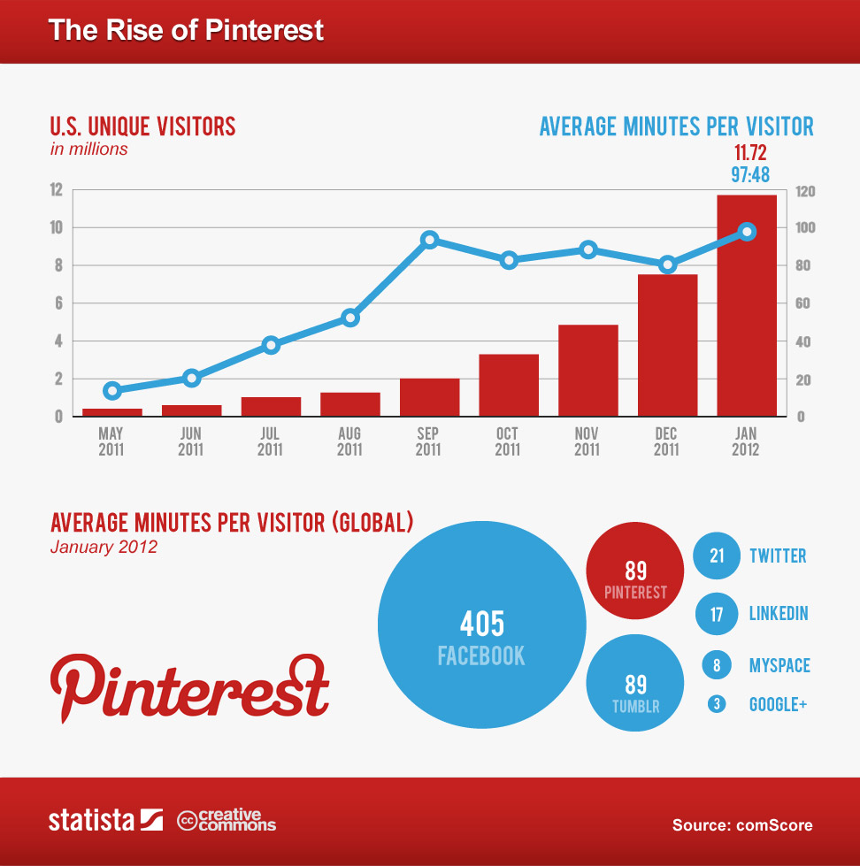
□ Social Curation Service
Pin it 기능
이미지 기반 정보 큐레이션
즉각적 정보탐색과 열람방법의 편의성 극대화
사용자의 관심사/취향 기반의 이미지
정보 수집/공유
사용자들의 공감
→ 정보의 질적 큐레이션 강화
→ 유의미한 정보 수집/공유
실제적 이미지를 통한
정보 마케팅 효과 증대

Slide 48
□ Information → Reproduce 단계 역할 분석
‘Pin it!’을 활용한 정보 마케팅 효과 증대 – Infographics 역할 중요
Infographics 활용
정보 재생산
Infographics
정보 유통채널
Infographics
Tool Service
Infographics
전문 미디어 증대

Slide 49
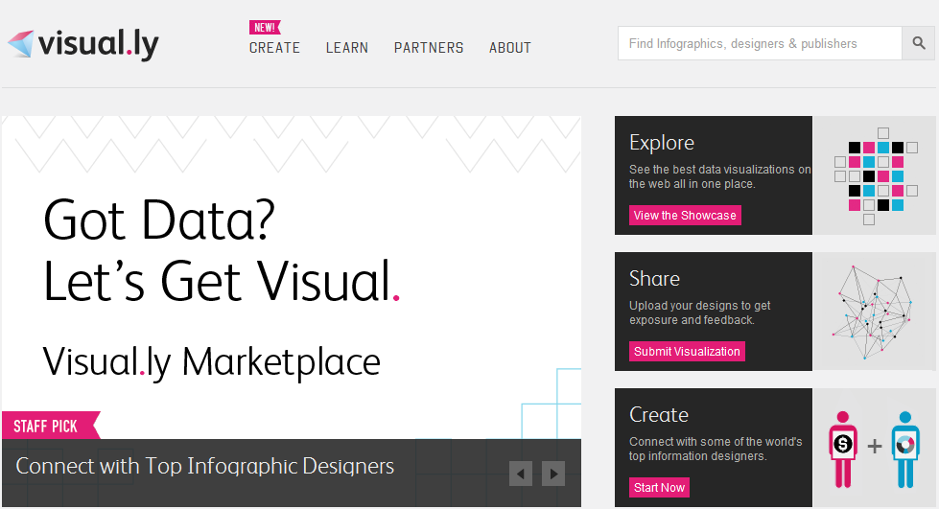
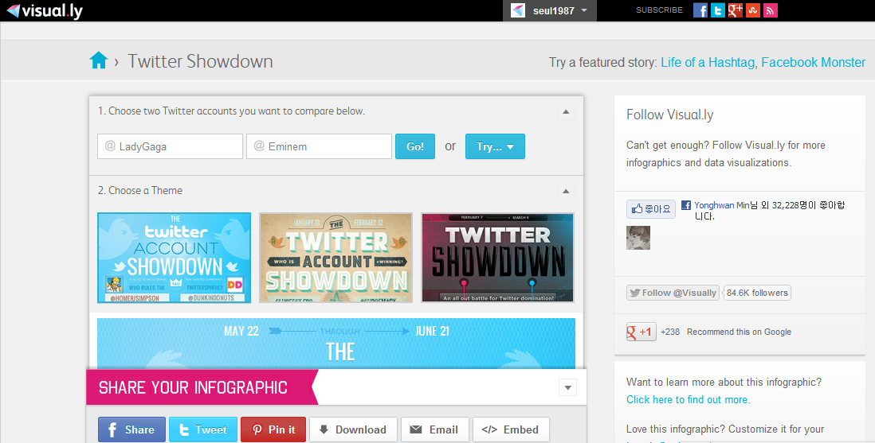
□ Information → Reproduce 단계 역할 분석
인포그래픽 툴 큐레이션 서비스 – Visual.ly

Slide 50
□ Information → Reproduce 단계 역할 분석
인포그래픽 전문 미디어 채널
소셜 큐레이션
서비스
이미지 기반 큐레이션 서비스의 부상
Data Visualization/
Infographic
시각화된 정보
분야별 인포그래픽 활용 증가
- 인포그래픽 활용으로 어려운 정보/지식에 대한 사용자의
접근성 및 이해도 제고
-이미지 기반 소셜 큐레이션 마케팅 활용 목적의 상품 및 서비스의
인포그래픽 활용 증가

Slide 51
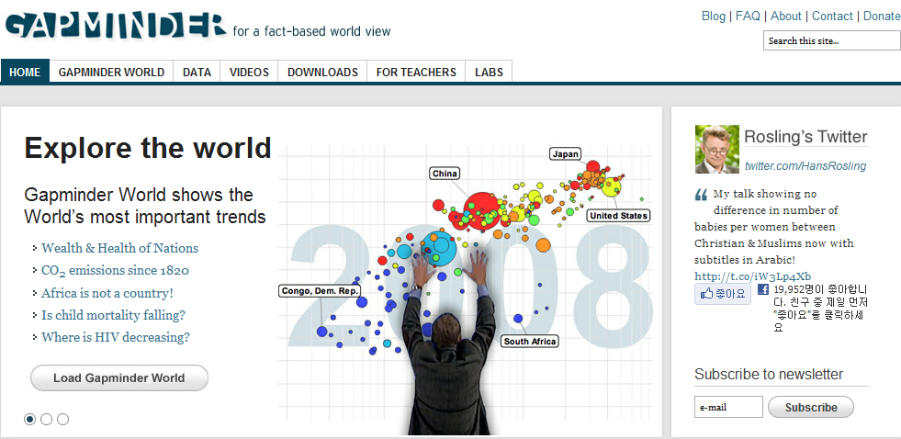
□ Information → Reproduce 단계 역할 분석
전문분야별 인포그래픽 활용 증가
전문분야별 인포그래픽 미디어 증가 - Gapminder

Slide 52

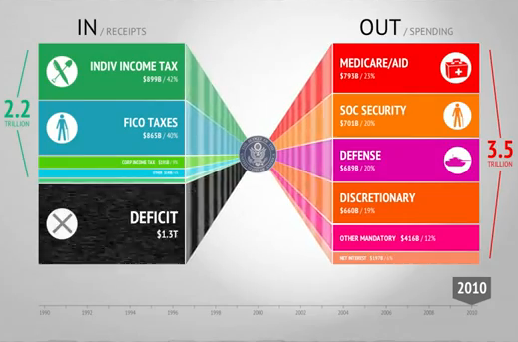
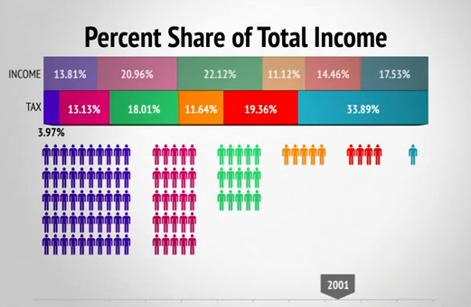
□ Information → Reproduce 단계 역할 분석
전문분야별 인포그래픽 활용 증가
전문분야별 인포그래픽 미디어 증가 – Visual Budget

Slide 53
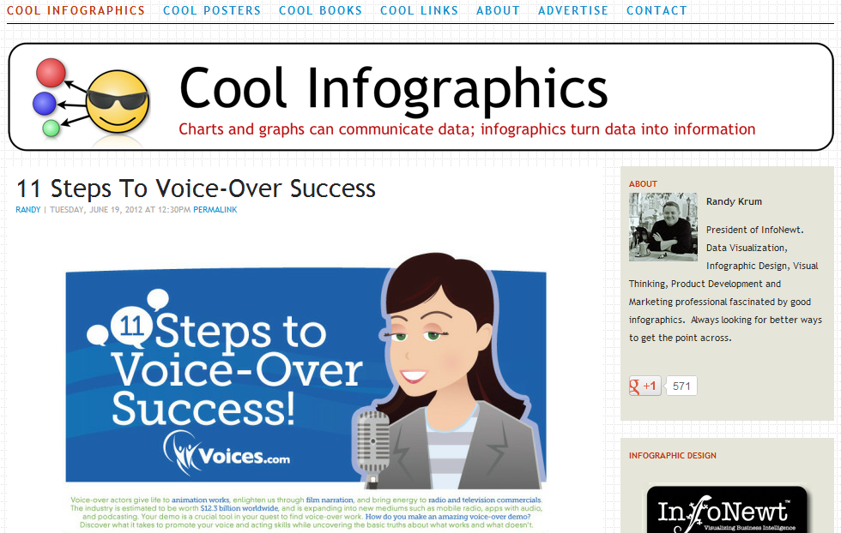
□ Information → Reproduce 단계 역할 분석
전문분야별 인포그래픽 활용 증가
통합형 인포그래픽 미디어 – Cool Inforgraphics

Slide 54
IV. 해외 사례를 통한 비즈니스 시사점
사실, 인포그래픽은 혁신이 아니다.
Big Data 속 Insight 도출과 효과적인 정보마케팅을 위해
그 기능이 주목 받는 것이다.

Slide 55
IV. 해외 사례를 통한 비즈니스 시사점
Big Data 생성 및 활용 Cycle
Product/
Service
상품화
Big Data
Information
Big Data
Reproduce
수집/분석
유통/가공
수집/분석 단계 Big Data Trend
: How To Use → How to Show
상품/서비스화 단계 Big Data Trend
: How To Make an Action
정보 유통/가공 단계의 Trend
: SNS 정보 확산 → SCS (Social Curtion Service) 정보 생산/유통

Slide 56
The End
트렌드인사이트
선임에디터 구 슬
seul1987@hotmail.com
seul1987@kidp.or.kr

